Slide 1


大数据应用人才培养系列教材
大数据系统运维
刘 鹏 张 燕 总主编
姜才康 主编 陶建辉 副主编

Slide 2
大数据应用人才培养系列教材
第四章 性能管理
4.1 性能分析
4.2 性能监控工具
4.3 性能优化
习题

Slide 3
4.1 性能分析
第四章 性能管理
性能因子
影响Hadoop大数据作业性能的因子有以下几点：
①Hadoop配置：配置对Hadoop集群的性能是非常重要的；不合理的配置会产生CPU负载、内存交换、IO等的额外开销问题。
②文件大小：特别大和特别小的文件都会影响Map任务的性能。
③Mapper，Reducer的数量：会影响Map、Reduce的任务和Job的性能。
④硬件: 节点的性能、配置规划及网络硬件的性能会直接影响到作业的性能。
⑤代码：质量差的代码会影响Map/Reduce性能。

Slide 4
4.1 性能分析
第四章 性能管理
性能指标
包括：Elapsed time、Total Allocated Containers、Number of maps，Launched map tasks、Number of reduces，Launched reduce tasks、Job state、Total time spent by all map tasks (ms)、Total time spent by all reduce tasks (ms)、Total vcore-seconds taken by all map tasks、Total vcore-seconds taken by all reduce tasks、Map input records、Map output records、Map output bytes、Map output materialized bytes、Input split bytes、Combine input records、Combine output records、Reduce input groups、Reduce shuffle bytes、Reduce input records、Reduce output records、Spilled Records、Shuffled Maps、Failed Shuffles、Merged Map outputs、GC time elapsed (ms)、CPU time spent (ms)、Physical memory (bytes) snapshot、Virtual memory (bytes) snapshot、Total committed heap usage (bytes)等。

Slide 5
大数据应用人才培养系列教材
第四章 性能管理
4.1 性能分析
4.2 性能监控工具
4.3 性能优化
习题

Slide 6
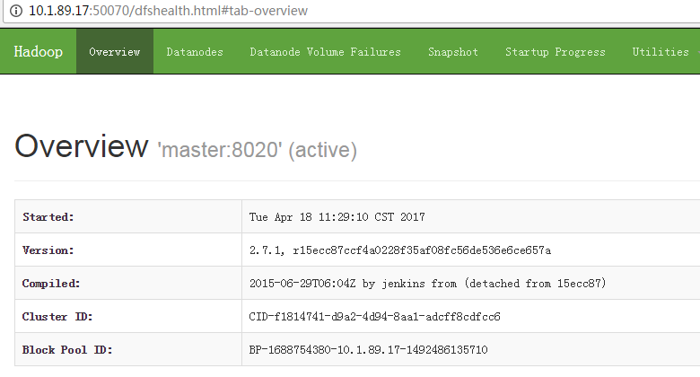
4.2 性能监控工具
第四章 性能管理
通过浏览器查看Hadoop NameNode开放的50070端口,可以了解到hadoop集群的基本配置信息和监控到hadoop集群的状态。
集群基本信息（1）

Slide 7
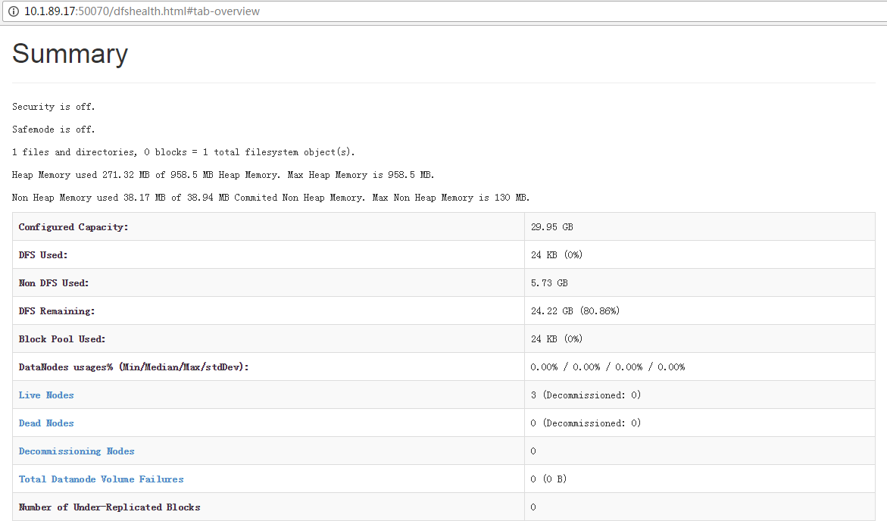
4.2 性能监控工具
第四章 性能管理
集群基本信息（2）

Slide 8
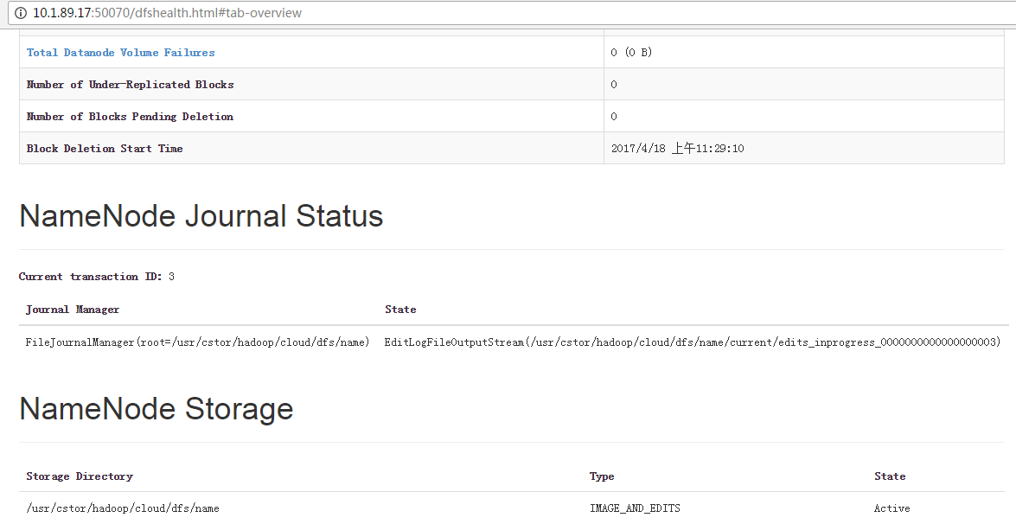
4.2 性能监控工具
第四章 性能管理
集群基本信息（3）

Slide 9
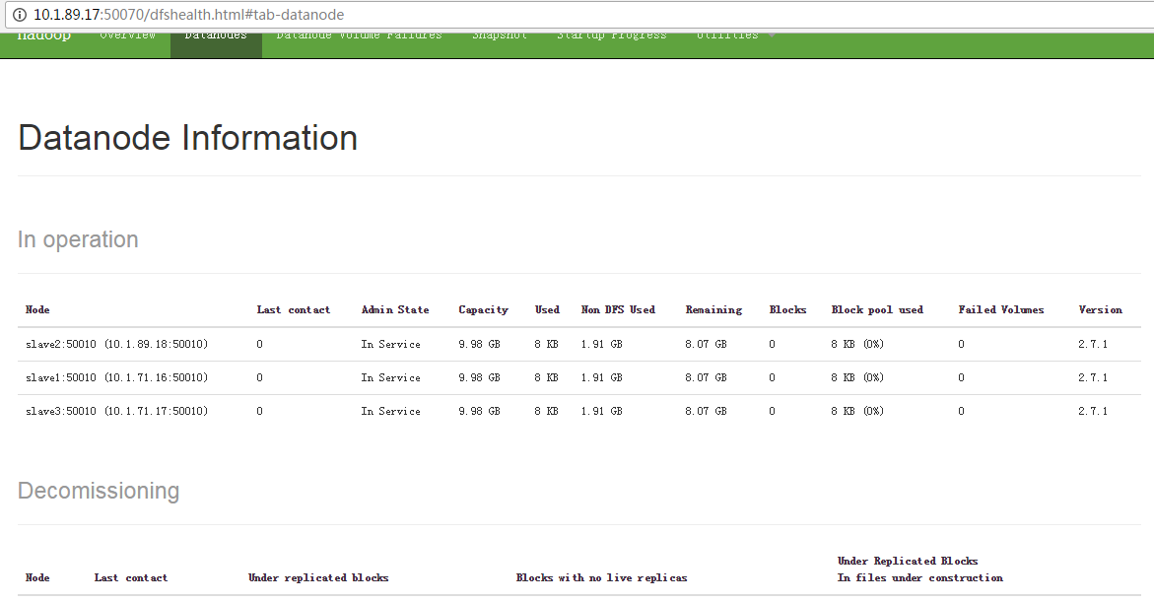
4.2 性能监控工具
第四章 性能管理
集群基本信息（4）

Slide 10
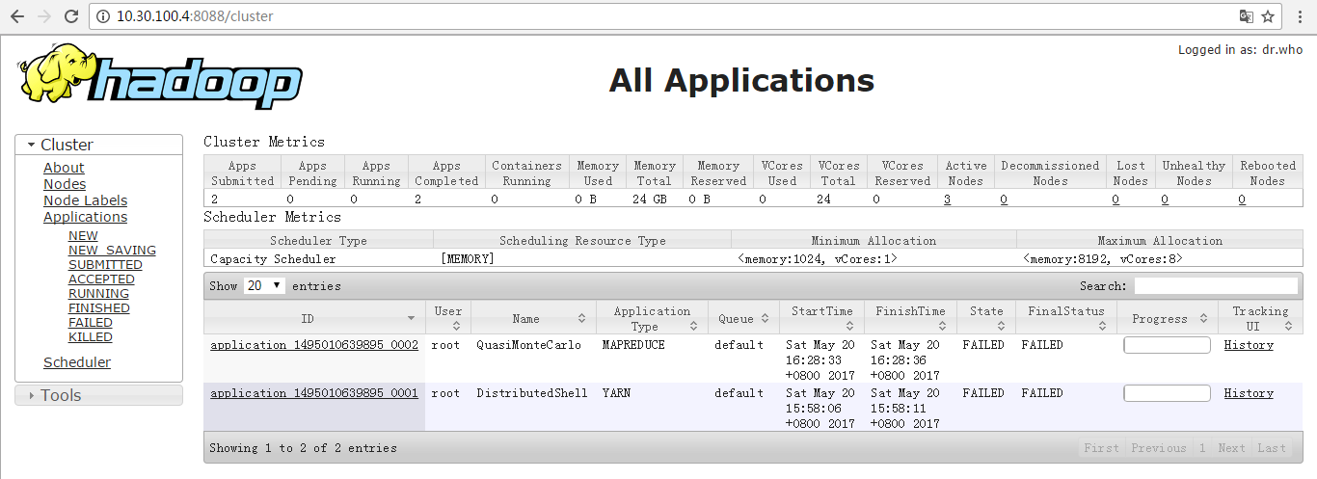
4.2 性能监控工具
第四章 性能管理
（1）运行了哪些作业，每个作业的类型、执行时间、起始时间、结束时间、执行时间、当前状态、最终状态等。

Slide 11
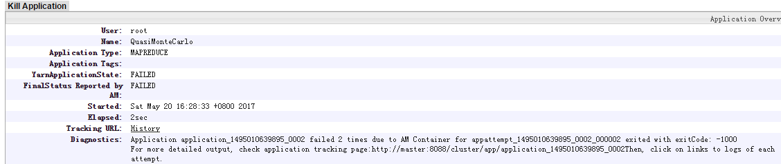
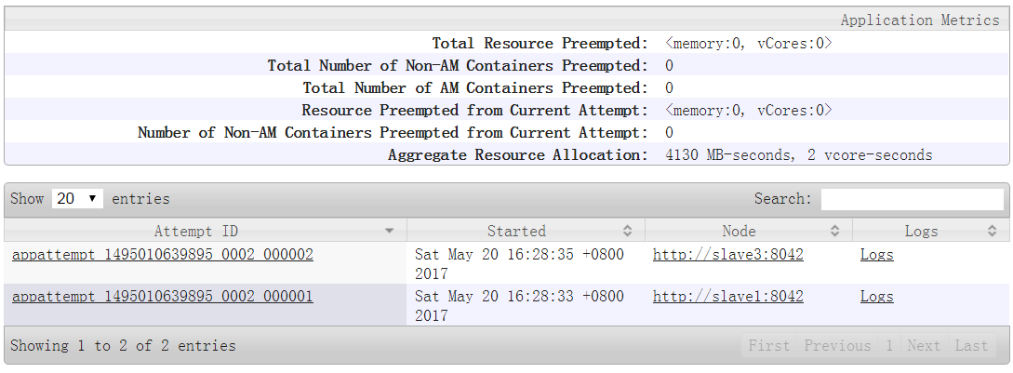
4.2 性能监控工具
第四章 性能管理
（2）作业运行在集群的哪些计算节点上。

Slide 12
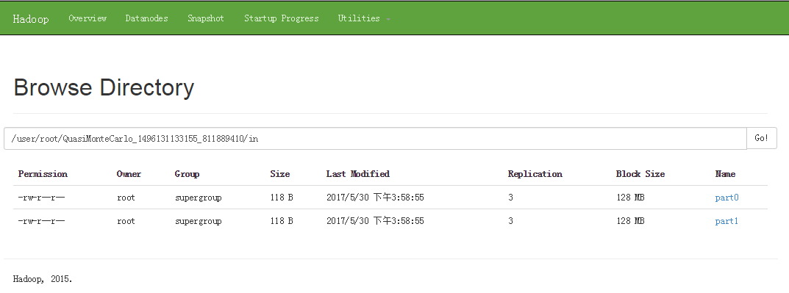
4.2 性能监控工具
第四章 性能管理
（3）HDFS文件信息，包括Size、 Replication、Block Size。

Slide 13
4.2 性能监控工具
第四章 性能管理
集群CLI
通过yarn、mapred 等CLI工具，也可监控作业的运行。
操作系统自带工具
通过操作系统自带的工具，如vmstat，可以监控到节点的物理运行性能，可以监控每个节点的资源占用信息。

Slide 14
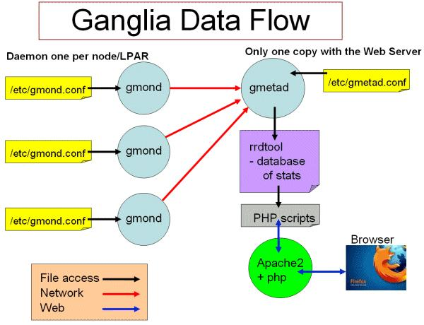
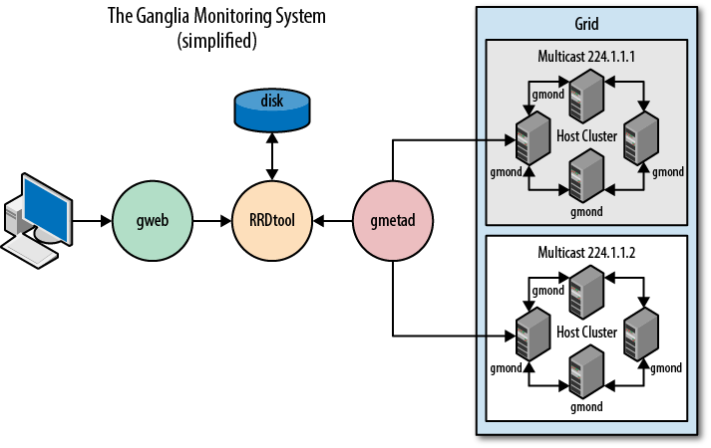
4.2 性能监控工具
第四章 性能管理
Ganglia工作原理图如下：

Slide 15
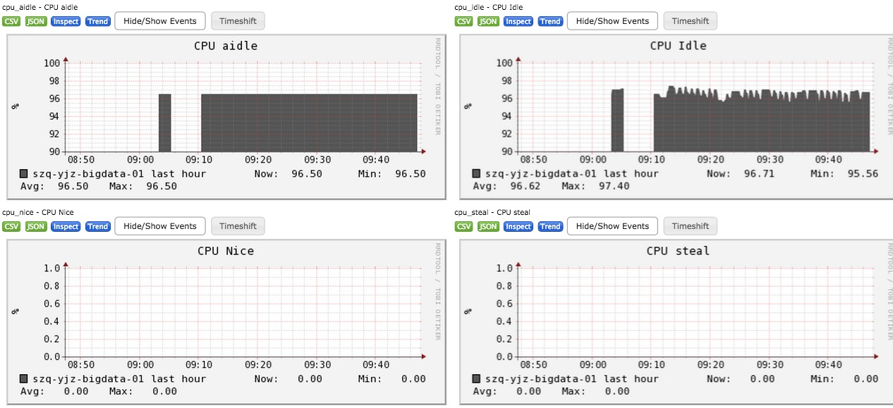
4.2 性能监控工具
第四章 性能管理
Ganglia监控画面

Slide 16
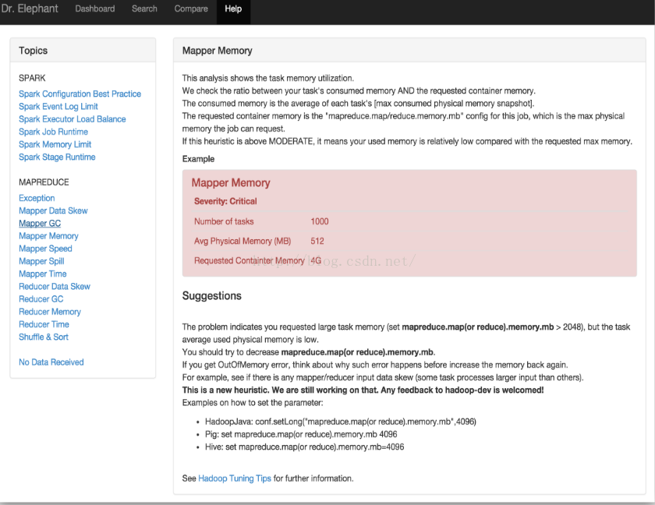
4.2 性能监控工具
第四章 性能管理
其他监控工具
其它常用监控工具还有Dr.Elephant、nagios、eBay Eagle等,如下图显示的Dr.Elephant监控画面。

Slide 17
大数据应用人才培养系列教材
第四章 性能管理
4.1 性能分析
4.2 性能监控工具
4.3 性能优化
习题

Slide 18
4.3 性能优化
第四章 性能管理
Hadoop集群配置规划优化
A
Hadoop硬件配置规划优化
B
操作系统规划优化
C
Hadoop集群配置规划优化

Slide 19
4.3 性能优化
第四章 性能管理
Hadoop性能优化
内存优化
配置多个MapReduce工作目录
压缩MapReduce中间结果
调整虚拟CPU个数
其他优化常用技巧

Slide 20
4.3 性能优化
第四章 性能管理
作业优化
在经过以上Hadoop性能优化后，如果对作业运行还有加快的需求，则采用以下优化方法可以进一步提升作业运行性能。
减少作业时间
调节节点任务
01
02
优化shuffle，提高作业
性能
代码优化
03
04

Slide 21
大数据应用人才培养系列教材
第四章 性能管理
4.1 性能分析
4.2 性能监控工具
4.3 性能优化
习题

Slide 22

习题：
1.请列出3个以上主要性能因子。
2.请列出5个以上主要性能指标并说明其代表的含义。
3.请列出3个以上主要性能监测工具并说明它的运用方法。
4.Hadoop集群配置规划优化可以采取哪些措施？
5.请说明Hadoop集群优化的5个技巧。
6.如何调整Map任务数目？请比较调整Map任务数的运行效果。
7.如何修改调度策略？

Slide 23





大学生如何提高实战能力，高薪就业？
学到真本事
省钱、省时间!
学习大数据、人工智能、云计算的不二之选
在线学习、在线动手做实验
学习云创大数据大量实际项目
获取云创工程师认证、工信部认证、国际认证
大数据能力分析、工作匹配、智能推荐
学到真本事，走遍天下都不怕！
云创大学网站
https://edu.cstor.cn/
云创大学微信公众号

Slide 24
















运用大数据，精彩你生活
微信公众号推荐
免费大数据APP推荐
刘鹏看未来
云创大数据
我的PM2.5
同声译
智能硬件大数据免费托管平台
环境大数据开放平台

Slide 25































完善的课程体系：大数据方向、人工智能方向。
面向理论与实践，分为本科院校、专科院校、高职院校。

Slide 26

感谢聆听

